Slide 1
সবাইকে শুভেচ্ছা

Slide 2
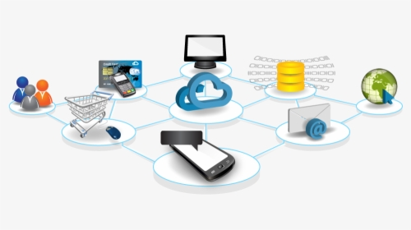
পরিচিতি
শিক্ষক পরিচিতি
পাঠ পরিচিতি
শ্রেণিঃ-একাদশ
বিষয়ঃ-আইসিটি
অধ্যায়ঃ-২য়
সময়ঃ-৪৫মিঃ
তারিখঃ27/12/২০২2ইং
মুহাম্মাদ লোকমান সিকদার
সিনিয়র প্রভাষক,
তথ্য ও যোগাযোগ প্রযুক্তি
হযরত এয়াছিন শাহ পাবলিক কলেজ
রাউজান,চট্টগ্রাম।

Slide 3
প্রেষনা দান

Slide 4
পাঠ ঘোষনা
আমাদের আজকের পাঠ---

Slide 5
শিখন ফল
পাঠ শেষে শিক্ষার্থীরা ---
১) Bandwidth কি-তা জানতে পারবে।
২) Bandwidth এর প্রকারভেদ ব্যাখ্যা করতে পারবে।

Slide 6
Bandwidth
একক সময়ে পরিবাহিত ডেটার পরিমাণই হচ্ছে ব্যান্ডউইথ। অর্থাৎ, একটি মাধ্যমের মধ্য দিয়ে উৎস পয়েন্ট থেকে গন্তব্যের দিকে যে পরিমাণ ডেটা একক সময়ে পরিবাহিত হতে পারে তাকে ব্যান্ডউইথ (Bandwidth) বলে। ব্যান্ডউইথ এর উপর নির্ভর করে ইন্টারনেটের গতি।

Slide 7
Bandwidth
ব্যান্ডউইথ এর প্রকারভেদ (Types of Bandwidth)
ব্যান্ডউইথ তিন প্রকার। যথা:–
1) ন্যারো ব্যান্ড (Narrow Band);
2) ভয়েস ব্যান্ড (Voice Band);
3) ব্রড ব্যান্ড (Broad Band);

Slide 8
একক কাজ
Bandwidth কী?
Bandwidth কত প্রকার ও কি কি?

Slide 9
Bandwidth
১. ন্যারো ব্যান্ড : যে ব্যান্ডে ৪৫ Bps হতে ৩০০ bps গতিতে ডেটা ট্রান্সফার (স্থানান্তর) করা যায় তাকে ন্যারো ব্যান্ড বলে। এই ব্যান্ডটি খুবই ধীর গতি সম্পন্ন। টেলিগ্রাফিতে ন্যারো ব্যান্ড ব্যবহৃত হয়। অত্যন্ত ধীর গতি সম্পন্ন হওয়ায় বর্তমানে এই ব্যান্ডটি ব্যবহৃত হয় না বললেই চলে।
বৈশিষ্ট্য :
1) এর ডেটা ট্রান্সমিশন স্পীড ৪৫ bps থেকে ৩০০ bps।
2) একে Sub-voice Band ও বলে।
3) এটি ধীরগতির ব্যান্ডউইথ।
ব্যবহার : টেলিগ্রাফিতে ব্যবহৃত হয়।

Slide 10
Bandwidth
২. ভয়েস ব্যান্ড : যে ব্যান্ডে ১২০০ bps হতে সবোচ্চ ৯৬০০ bps বা ৯.৬ kbps (Kilo bit per second) গতিতে ডেটা ট্রান্সমিট করা যায় তাকে ভয়েস ব্যান্ড বলে। সাধারণত টেলিফোনে এ ধরনের ব্যান্ড ব্যবহার করা হয়। তাছাড়া কম্পিউটার থেকে প্রিন্টারে ডেটা ট্রান্সমিট করার জন্যও ভয়েস ব্যান্ড ব্যবহার করা হয়।
বৈশিষ্ট : এর ডেটা ট্রান্সমিশন স্পীড সর্বোচ্চ ৯৬০০ bps।
ব্যবহার : টেলিফোনে ব্যবহৃত হয়।

Slide 11
Bandwidth
৩. ব্রাডব্যান্ড : যে ব্যান্ডে কমপক্ষে ১ Mbps (Mega bit per second) হতে অত্যন্ত উচ্চগতি পর্যন্ত হয়ে থাকে তাকে ব্রডব্রান্ড বলা হয়। এর সবোচ্চ গতি আনলিমিটেড। এটা হতে পারে কয়েকশত Mbps বা তার চেয়েও অনেক বেশি। সাধারণত উচ্চগতি সম্পন্ন ডেটা স্থানান্তরে ব্রডব্রান্ড ব্যবহৃত হয়। ফাইবার অপটিক্যাল ডেটা স্থানান্তরে ব্রডব্যান্ড ব্যবহৃত হয়। তাছাড়া স্যাটেলাইট কমিউনিকেশন, রেডিও লিংক ও মাইক্রোওয়েভ কমিউনিকেশনেও ব্রড ব্যান্ড ব্যবহৃত হয়।

Slide 12
Bandwidth
বৈশিষ্ট্য :
1) ডেটা ট্রান্সমিশন স্পীড কমপক্ষে 1 Mbps।
2) কো-এক্সিয়াল ক্যাবল ও অপটিক্যাল ফাইবারের মধ্যে ডেটা ট্রান্সফারের মাধ্যম হিসেবে ব্যবহৃত হয়।
ব্যবহার :
1) স্যাটেলাইট কমিউনিকেশনে।
2) মাইক্রোওয়েভ কমিউনিকেশেনে ব্যবহৃত হয়।

Slide 13
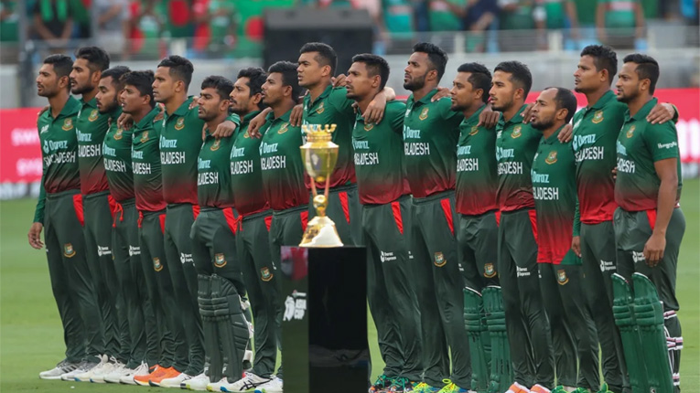
দলগত কাজ
ক-দল
ভয়েস ব্যাণ্ড বর্ণনা কর।
খ-দল
ব্রড ব্যাণ্ড বর্ণনা কর।

Slide 14
বাড়ির কাজ
কী-বোর্ড থেকে কম্পিউটারে ডাটা স্থানান্তরের ব্যাণ্ডউইডথ বুঝিয়ে লেখ।

Slide 15
ধন্যবাদ

